Slide 1
Bölüm 10: Sanal Bellek
Arkaplan
İsteğe bağlı disk belleği
Süreç Oluşturma
Süreç Oluşturma
Çerçeveler Tahsisi
Yarasız İşlemeThrashing)
İşletim Sistemi Örnekler
Operating System Concepts

Slide 2
Arkaplan
Sanal Bellek– fiziksel belleğin kullanıcı mantıksal bellekten ayrılması.
  Program sadece bir kısmını icrası için bellekte olması gerekmektedir.
  Mantıksal adres alanı bu nedenle fiziksel adres alanından çok daha büyük olabilir.
  Adres alanlarını çeşitli uygulamalar tarafından paylaşılmasına olanak sağlar.
  Daha etkin bir süreç oluşturulmasını sağlar.
Sanal bellek üzerinden uygulanabilir :
  İsteğe bağlı disk belleği
  Talep segmantasyon
Operating System Concepts

Slide 3
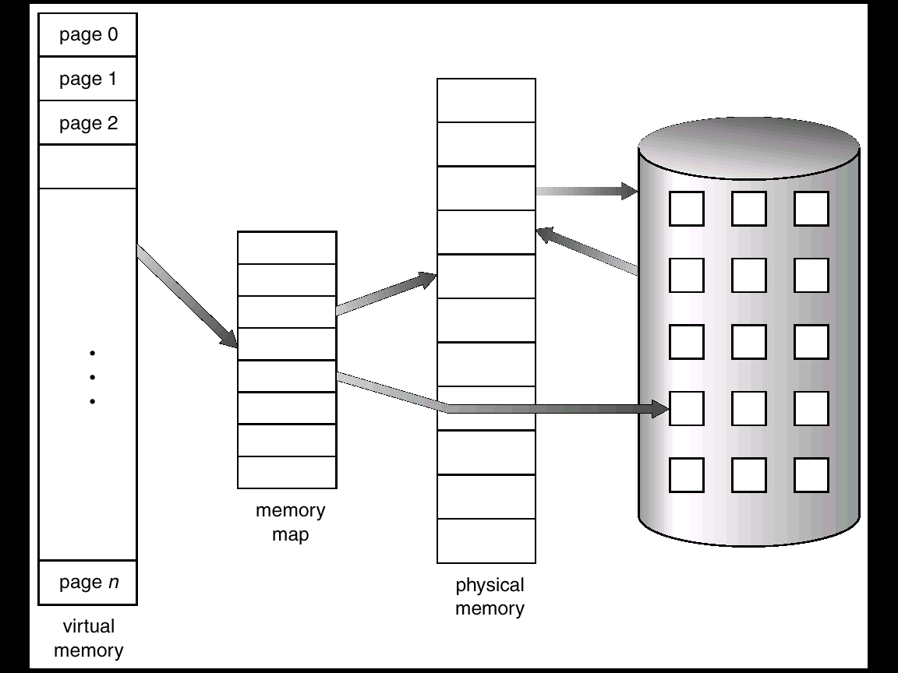
Sanal Belleğin Fiziksel Bellekten Büyük Olması
Operating System Concepts

Slide 4
İsteğe bağlı disk belleği
Gerekli olduğunda belleğe bir sayfa getir.
  Daha az I/O gerekli
  Daha az bellek gerekli
  Hızlı tepki
  Daha fazla kullanıcı
Sayfa gereklidir⇒ için başvuru
  geçersiz referans ⇒ iptal
  bellek içinde değil ⇒ belleğe getirmek
Operating System Concepts

Slide 5
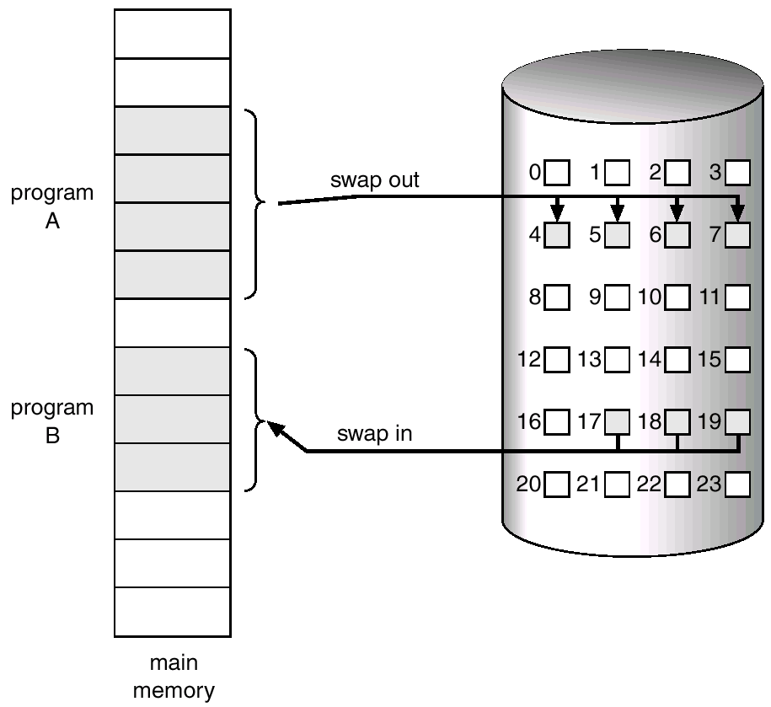
Bitişik Disk Alanı için bir Sayfalanmış Bellek transferi
Operating System Concepts

Slide 6
Geçerli-Geçersiz Bit
Her sayfa tablosu girdisi ile geçerli-geçersiz bit ilişkilidir
(1 ⇒ bellek içine, 0 ⇒ bellek dışına)
Başlangıçta geçerli-geçersiz ancak tüm girişleri 0 olarak ayarlanır.
Bir sayfa tablosu anlık örneği.
Adresi çevirisi sırasında, sayfa tablosu girdisi eğer geçerli-geçersiz bit 0 ⇒ sayfa hatası.
Frame #
valid-invalid bit
1
1
1
1
0

0
0
page table
Operating System Concepts

Slide 7

Sayfa bazı sayfalar ana bellekte değilse tablosu
Operating System Concepts

Slide 8
Sayfa Hatası
Bir sayfa için hiç bir referans varsa, ilk referans yakalar
OS ⇒ sayfa hatası
OS karar vermek için başka bir tabloya bakar:
  Yanlış referans⇒ hata.
  Sadece bellek değil.
Boş çerçeve alın.
Swap sayfa çerçevesi içine.
Sıfırla tablolar, doğrulama bit = 1.
Talimatı yeniden başlatın : En Son Kullanılan
  Blok taşıma
  Otomatik artırma / eksiltme konumu
Operating System Concepts

Slide 9

Bir sayfa hatası İşleme Adımları
Operating System Concepts

Slide 10
Hiç boş çerçeve var ise ne olur?
Sayfa yenileme -bazı sayfa bellekte bulmak Ancak çok kullanımda , dışarı takas.
  algoritma
  performans – sayfa hatalarının en az sayıda neden olacak bir algoritma istiyorum.
Aynı sayfa belleğe defalarca getirilmesi.
Operating System Concepts

Slide 11
İsteğe bağlı disk belleği performansı
Sayfa Hatası Oranı 0 ≤ p ≤ 1.0
  eger p = 0 sayfa hatası yok
  eger p = 1 , Her başvuru bir arıza olduğunu
Etkili Erişim Süresi(EAT)
EAT = (1 – p) x bellek erişimi
+ p (sayfa hatası yükü
+ [swap sayfa dışına]
+ swap sayfa içine
+ yükü yeniden)
Operating System Concepts

Slide 12
Talep Çağrı Örnek
Bellek erişim süresi = 1 mikrosaniye
50% zaman değiştiriliyor sayfası değiştirildi ve bu nedenle takas gerekiyor.
Swap Sayfa Zamanı= 10 msec = 10,000 msec
EAT = (1 – p) x 1 + p (15000)
1 + 15000P (in msec)
Operating System Concepts

Slide 13
Süreç Oluşturma
Sanal bellek oluşturma işlemi sırasında diğer yarar sağlar:
- Kopyala-on-yazma
- Hafıza-Haritalı Dosyalar
Operating System Concepts

Slide 14
Kopyala-üzerinde-yazma
Kopyala-üzerinde-yazma (COW) ana ve çocuk süreçler hem başlangıçta bellekte aynı sayfaları paylaşmanızı sağlar.
Her iki sürecin ortak bir sayfa değişiklik yaparsa, ancak o sayfa kopyalanır.
COW sadece sayfaları güncellendi kopyalanır gibi daha etkin bir süreç oluşturulmasını sağlar.
Boş sayfa sıfırlanmış-out sayfalık bir havuzdan ayrılır.
Operating System Concepts

Slide 15
Memory-Mapped Files
(Bellek-Eşlemeli Dosyalar)
.
(Bellek eşlemeli Dosya I/O ‘ları daima I/O rutin bellek erişimini bir disk engellemeye eşleyerek thread’lere bölünmesine izin verir.)
(Bir dosya ilk talebi bellek kullanılarak okunur. Dosyanın bir sayfa büyüklüğünde kısmı fiziksel bir sayfanın içine dosya sistemi okunur. Sıradan bellek erişir gibi sonraki okuma/yazma için / Dosya kabul edilir.)
(Dosya I/O birimleri yerine read() ,write() gibi sistem çağrıları ile kullanılarak dosya erişimi basitleştirir.)
Ayrıca, çeşitli işlemler bellekte sayfalar paylaşılabilmelerini sağlar ve aynı dosyaları eşleştirmek için olanak sağlar.
Operating System Concepts

Slide 16
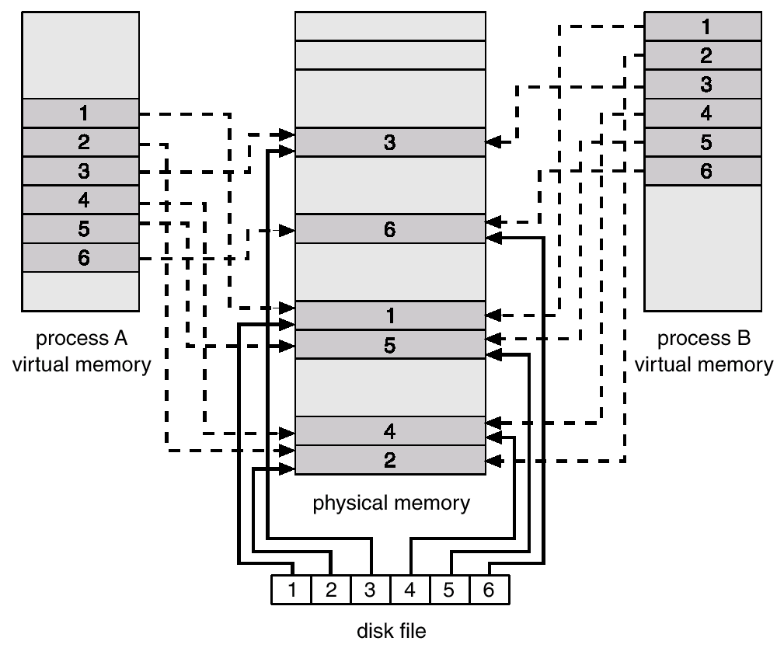
Bellek-Eşlemeli Dosyalar
Operating System Concepts

Slide 17
Sayfa Değiştirme
Sayfa değiştirme içerecek şekilde sayfa hatası hizmet yordamı değiştirerek bellek üzerinden ayırmayı önleyin.
Sadece modifiye (kirli) sayfaları diske yazılır - Sayfa transferlerinin yükünü azaltmak için biraz değiştirme(modifiye) kullanın.
Sayfa yenileme mantıksal bellek ve fiziksel bellek arasındaki ayrımı tamamlar - büyük sanal bellek daha küçük bir fiziksel bellekle sağlanabilir.
Operating System Concepts

Slide 18
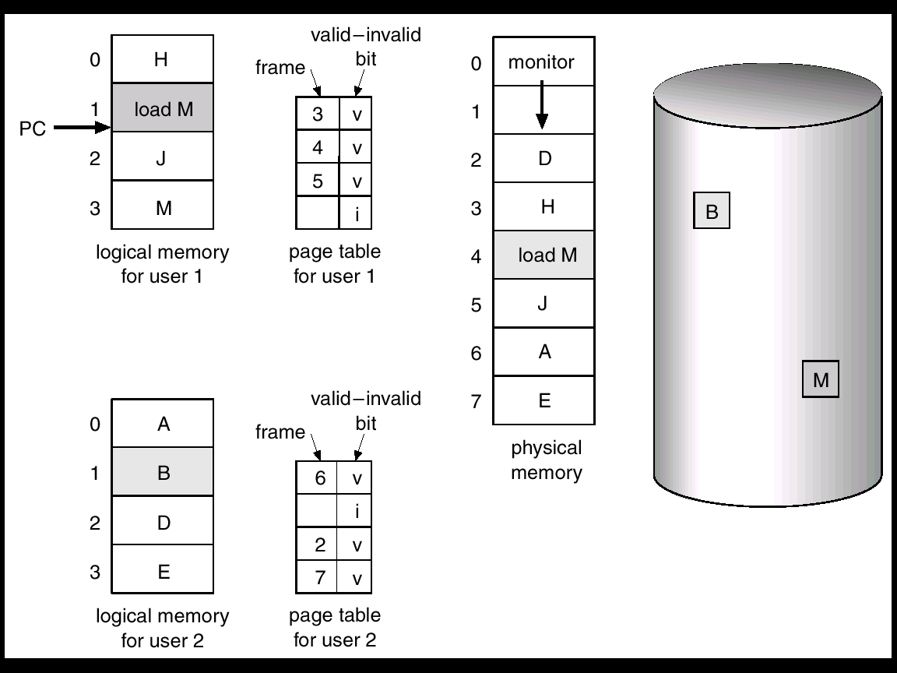
Sayfa değiştirmedeki ihtiyaclar
Operating System Concepts

Slide 19
Temel Sayfa Değiştirme
Diskte istenen sayfanın konumu bulun.
Boş Çerçeveyi Bul:
-Boş bir çerçeve varsa, onu kullanın.
-Boş bir çerçeve yoksa, bir sayfa değiştirme algoritmasını kurban çerçeveyi seçmek için kullanın.
İstediğiniz (yeni) boş çerçeveyi okuyun. Sayfayı ve çerçeve tablosunu güncelleştirin.
Prosesi tekrar çalıştırın.
Operating System Concepts

Slide 20

Sayfa Değiştirme
Operating System Concepts

Slide 21
Sayfa Değiştirme Algoritmaları
En düşük sayfa hatası istenir.
Bellek başvuruları (başvuru dizesi) belirli bir dizi üzerinde çalıştırıp bu dizesini sayfa hataları sayısı hesaplama algoritması değerlendilir.
Tüm örneklerde, başvuru dizedir
1, 2, 3, 4, 1, 2, 5, 1, 2, 3, 4, 5.
Operating System Concepts

Slide 22

Çerçeveler Sayısı Karşılık Sayfa Hataları grafiği
Operating System Concepts

Slide 23
İlk gelen ilk gider (FIFO) algoritması
Referans dizesi : 1, 2, 3, 4, 1, 2, 5, 1, 2, 3, 4, 5
3 çerçeve (3 sayfa başına işlem aynı anda bellekte olabilir)
4 çerçeve
FIFO Değiştirme – Belady’s Anomaly
  daha fazla kare ⇒ daha az sayfa hataları
1
1
4
5
2
2
1
3
9 sayfa hataları
3
3
2
4
1
1
5
4
2
2
1
5
10 sayfa hataları
3
3
2
4
4
3
Operating System Concepts

Slide 24
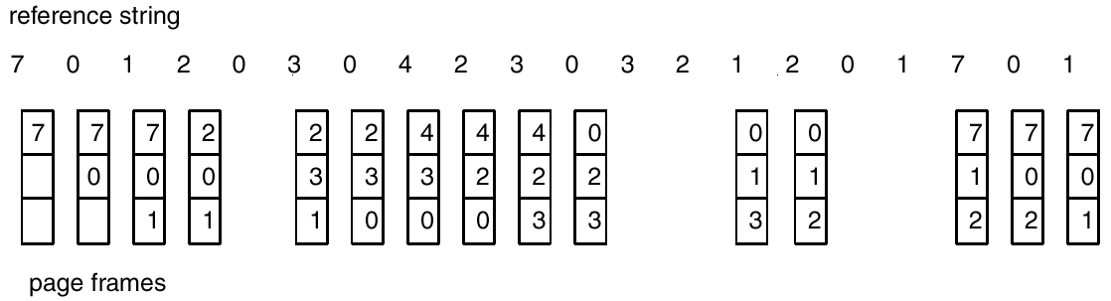
FIFO Sayfa Değiştirme
Operating System Concepts

Slide 25

FIFO gösteren Belady'nın Anamoly
Operating System Concepts

Slide 26
En iyi algoritma
Uzun süre kullanılmayacak sayfa değiştirin.
4 çerçeve örneği
1, 2, 3, 4, 1, 2, 5, 1, 2, 3, 4, 5
Bunu nasıl biliyorsunuz?
Ne kadar iyi performans, algoritmayı ölçmek için kullanılır
.
1
4
2
6 sayfa hataları
3
4
5
Operating System Concepts

Slide 27
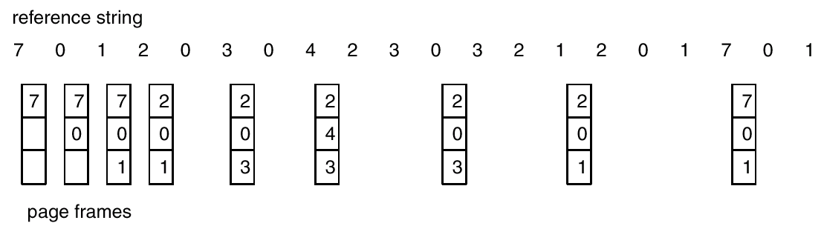
En iyi Sayfa Değiştirme
Operating System Concepts

Slide 28
En Son Kullanılan (LRU) Algoritması
Referans dize : 1, 2, 3, 4, 1, 2, 5, 1, 2, 3, 4, 5
Sayaç uygulaması
  Her sayfa girişinde bir sayaç var; her sayfa, bu girdi aracılığıyla başvurulan, sayaç içine clock verin.
  Bir sayfa değiştirilmesi gerektiğinde, sayaçlar değiştirmek için olan belirlemek için bak.
1
5
2
3
5
4
4
3
Operating System Concepts

Slide 29
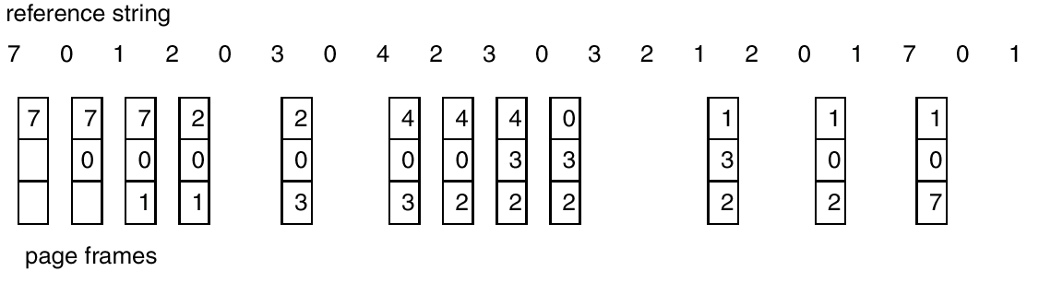
LRU Sayfa Değiştirme
Operating System Concepts

Slide 30
LRU Algoritması (Devam)
Yığın uygulama - Bir çift bağ şeklinde sayfa numaraları bir yığın tutmak:
Sayfa referanslı:
başına taşıyın
    Değiştirilecek 6 işaretçiler gerektirir
  Arama için değiştirme
Operating System Concepts

Slide 31
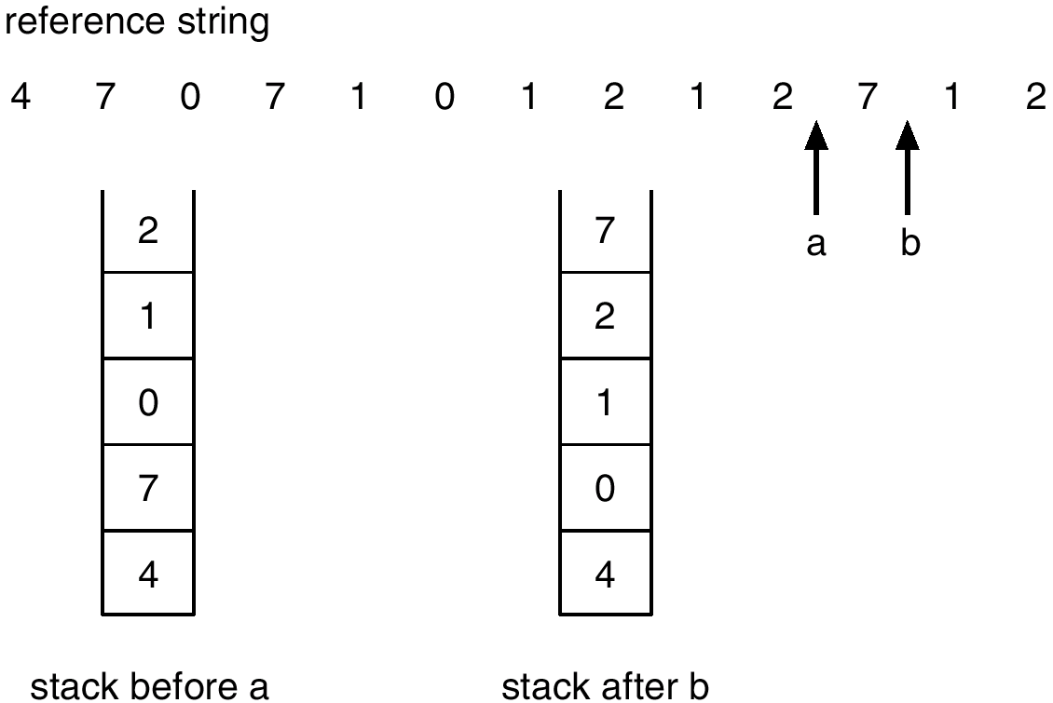
En Yeni Sayfa Referanslar Record bir Stack Kullanımı
Operating System Concepts

Slide 32
LRU Yaklaştırma Algoritmaları
Başvuru biti
Her sayfası ile biraz ilişkilendirmek, başlangıçta= 0
  Sayfa bit 1 olarak set referans olarak verildiğinde
  0 olduğu bir yerine (Varsa). Biz ancak, sipariş bilmiyorum
  .
İkinci şans
  Referans bitine ihtiyaç var.
  Clock değiştirme.
  Eğer (Saat için) değiştirilmesi sayfa referans bit varsa = 1. sonra:
    Referans biti setlenir 0.
    Bellek sayfası ayrılır.
    Sonraki sayfa yerine(clock sırasına göre), aynı kurallara tabidir.
Operating System Concepts

Slide 33

İkinci Şans (saat) Sayfa-Yedek Algoritması
Operating System Concepts

Slide 34
Sayma Algoritmalar
Her sayfa için yapılmış referans sayısı bir sayaç tutun.
LFU Algoritma: küçük sayısı ile sayfa yerini alır.
MFU Algoritması: küçük sayısı ile sayfa muhtemelen sadece kullanılacak ise henüz getirilmiş ve olduğu argümanı dayalı.
Operating System Concepts

Slide 35
Çerçeveler Tahsisi
Her bir işlem için gereken en az sayıda sayfa.
Örneğin: IBM 370 – 6 SS HAREKET işlemek için sayfaları
Talimatı:
  Talimat 6 bayt, 2 sayfa yayılan olabilir.
  Ele gelen 2 sayfa.
  İşlemek için 2 sayfa.
İki büyük ayırma düzenleri.
  Sabit tahsisi
  Öncelik tahsisi
Operating System Concepts

Slide 36


Sabit Tahsisi
Eşit tahsisi– e.g., eğer 100 çerçeve ve 5 proses, Her 20 sayfa verir.
Oransal tahsisi - sürecinin büyüklüğüne göre ayırın.
Operating System Concepts

Slide 37
Öncelik Tahsisi
Önceliklerin yerine boyutu kullanarak orantılı ayırma şeması kullanın.
Eğer P_{i} prosesi genel bir sayfa hatası oluşturuyorsa,
kendi çerçeveleri değiştirilmesi biri için seçin
  yedek düşük öncelikli numarası ile bir süreci bir çerçeve seçin.
Operating System Concepts

Slide 38
Küresel vs Yerel Tahsisi
Küresel yedek- Sürecinin tüm karelerin kümesinden yerine çerçevesini seçer; bir işlemin başka bir kare çekebilirsiniz.
Yerel değiştirme– Her bir işlem tahsis kare sadece kendi grubundan seçer.
Operating System Concepts

Slide 39
yararsız işleme
Bir süreç "yeterli" sayfaları yoksa, sayfa hata oranı çok yüksektir. Bu yol açar:
  Düşük CPU kullanımı.
  işletim sistemi multiprogramming derecesinin artırılması gerektiğini düşünüyor
  Başka bir işlem sistemi eklendi.
yararsız işleme≡ bir proses meşgulse swap içeri ve dışarı olur.
Operating System Concepts

Slide 40

yararsız işleme
Disk belleği neden çalışır?
Yöre modeli
Süreç bir yerde diğerine geçirir.
Bölgeler çakışabilir.
Neden yararsız işleme oluşuyor?
Σ Yerellik boyutu> toplam bellek boyutu
Operating System Concepts

Slide 41
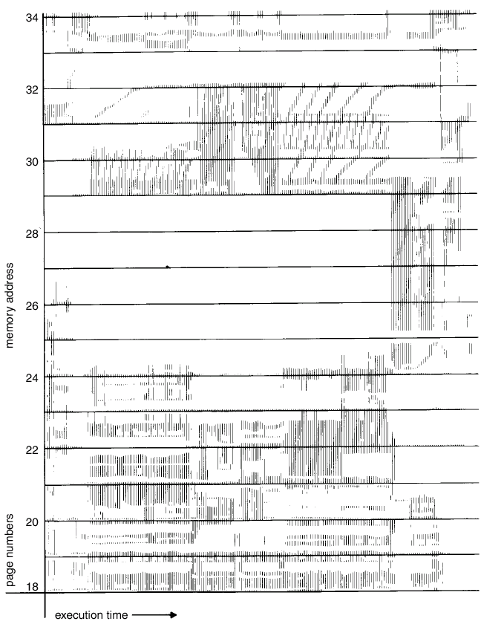
Bir Bellek-Referans Modelini Yöre
Operating System Concepts

Slide 42
Çalışma-Set Modeli
Δ ≡ işçi seti penceresi ≡ a Sabit sayfa sayısı
örnek: 10,000 instruction
WSS_{i} (İşlem çalışma kümesi P_{i}) =
en son başvurulan toplam sayfa sayısını Δ (zamanlı olarak değişir)
Eger Δ çok küçük tüm yerleşim kapsayacak olmaz .
  Eger Δ çok büyük birçok yerlesim içerecek.
Eger Δ = ∞ ⇒ Tüm programı kapsayacak.
D = Σ WSS_{i} ≡ toplam talep çerçeveleri
Eger D > m ⇒ Thrashing
İlke eğer D > m, daha sonra tek bir işlemler askıya
Operating System Concepts

Slide 43

Çalışma-set modeli
Operating System Concepts

Slide 44
Çalışma Seti Takibi
Aralıklı zamanlayıcı bir referans bit Yaklaşık
örneğin: Δ = 10,000
  Zamanlayıcı her 5000 Saat birimlerin keser
  Her sayfa için 2 bit bellek tutun.
  Bir zamanlayıcı kesmeleri kopyalamak ve 0 tüm başvuru bit değerlerini ayarlar her zaman.
  Eğer bellekte bit biri = 1 ⇒ dizi çalışma sayfası.
Neden bu tam olarak doğru değildir?
Iyileşme = 10 bit ve her 1000 zaman birimleri kesiyoruz.
Operating System Concepts

Slide 45

Sayfa-Arıza Frekans Planı
Kurmak "kabul edilebilir" sayfa kusur oranı.
Gerçek oranı çok düşük olursa, süreç çerçevesi kaybeder.
Gerçek oranı çok yüksek olursa, sürecin kazanımları çerçeve.
Operating System Concepts

Slide 46
Diğer Hususlar
Prepaging
Sayfa boyutu seçimi
  parçalanma
  Tablo boyutu
  I/O Tepegöz
  yer
Operating System Concepts

Slide 47
Diğer Hususlar (Devam)
TLB Reach - TLB erişilebilen bellek miktarı.
TLB Reach = (TLB Size) X (Page Size)
İdeal olarak, her bir işlem çalışma grubu TLB saklanır. Aksi halde sayfa hataları yüksek derecede olduğunu.
Operating System Concepts

Slide 48
TLB Boyutunu artırılması
Sayfa Boyutu artırın. Bu tüm uygulamalar büyük bir sayfa boyutu gerektirmez parçalanmasını artışa neden olabilir.
Çoklu Sayfa Boyutları sağlayın. Bu büyük sayfa boyutları parçalanma bir artış olmadan bunları kullanmak için fırsat gerektiren uygulamalar olduğunu verir.
Operating System Concepts

Slide 49
Diğer Hususlar (Devam)
Program yapısı
  int A[][] = new int[1024][1024];
  Her satır bir sayfa saklanır
  Program 1 for (j = 0; j < A.length; j++)
  for (i = 0; i < A.length; i++)
  A[i,j] = 0;
  1024 x 1024 sayfa hatası
  Program 2 for (i = 0; i < A.length; i++)
  for (j = 0; j < A.length; j++)
  A[i,j] = 0;
  1024 sayfa hatası
Operating System Concepts

Slide 50
Diğer Hususlar (Devam)
I / O İnterlok - Sayfa bazen belleğe kilitli olması gerekir.
I / O düşünün. Bir aygıt bir dosya kopyalama için kullanılan sayfalar bir sayfa değiştirme algoritması tarafından tahliye için seçilmiş olmaktan kilitli olması gerekir.
Operating System Concepts

Slide 51
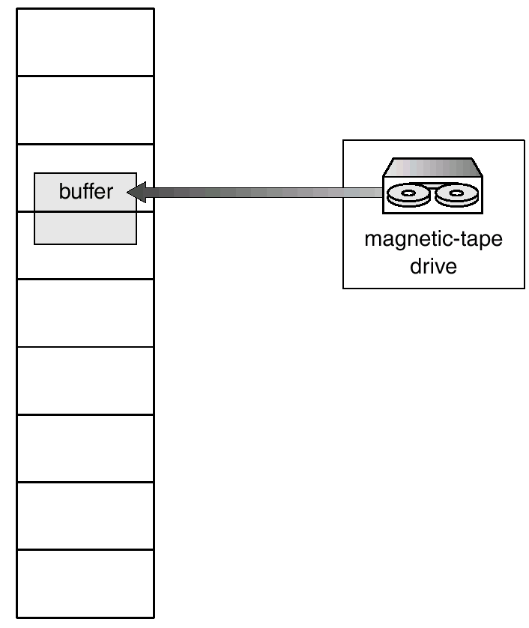
Çerçeveler I / O için ikinci neden Nedeni Anısına Olmalı
Operating System Concepts

Slide 52
İşletim Sistemi Örnekler
Windows NT
Solaris 2
Operating System Concepts

Slide 53
Windows NT
Kümeleme ile isteğe bağlı disk belleği kullanır. Kümeleme, hataya neden olan sayfayı çevreleyen sayfalarında getiriyor.
Süreçler seti minimum çalışma ve set maksimum çalışma atanır.
Çalışma seti asgari sürecinde bellekte olduğu garanti edilir sayfaların minimum sayısıdır.
Bir süreç, çalışma kümesi maksimum olarak kaç sayfa kadar atanabilir.
Sistemdeki boş bellek miktarını bir eşik değerinin altına düştüğünde, kırpma otomatik çalışma kümesi boş bellek miktarını geri yüklemek için yapılır.
Çalışma grubu kendi çalışma kümesi en az aşan sayfaları var süreçler sayfaları kaldırır kırparak.
Operating System Concepts

Slide 54
Solaris 2
Faylanma süreçleri atamak için ücretsiz sayfaların bir listesini tutar.
Lotsfree - eşik parametresi sayfalama başlayacak.
Disk belleği peformed pageout süreci olduğunu.
Pageout modifiye saat algoritmasını kullanarak sayfaları tarar.
Scanrate sayfalar taranır olan oranıdır.
Pageout daha sık olarak kullanılabilir boş bellek miktarına bağlı olarak adlandırılır.
Operating System Concepts

Slide 55
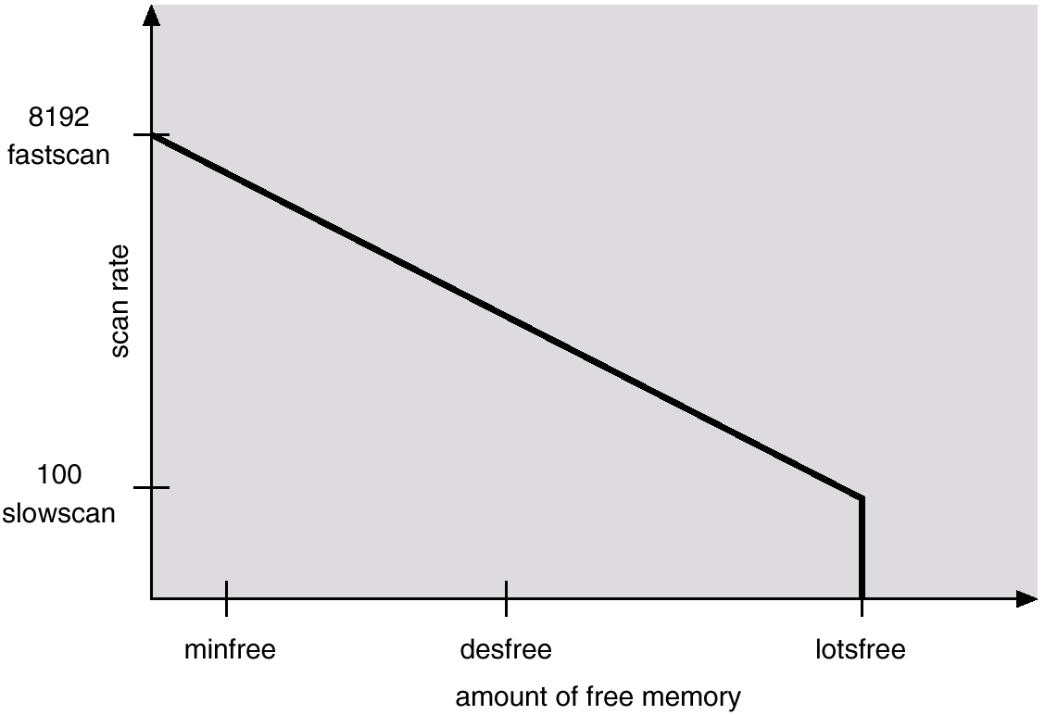
Solar Sayfa Tarayıcı
Operating System Concepts

